Slide 1
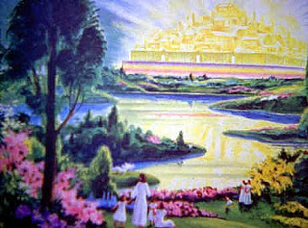
UN HOGAR ETERNO PARA EL REMANENTE

Slide 2
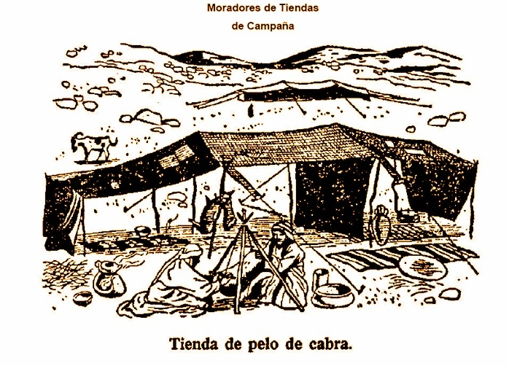
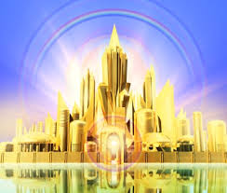
Texto base: Hebreos 11:9-10.
Por [la] fe, - Abrahán - habitó en la tierra prometida como en [tierra] ajena, morando en cabañas con Isaac y Jacob, herederos juntamente de la misma promesa;¹⁰ porque esperaba [la] ciudad con fundamentos, el artífice y hacedor de la cual es Dios.

Slide 3
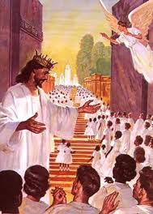
Cuando Jesús estaba en la tierra, ¿Qué dijo Él que haría en el cielo?
Juan 14:1-3. No se turbe vuestro corazón; creéis en Dios, creed también en mí. ² En la Casa de mi Padre muchas moradas hay; de otra manera os [lo] hubiera dicho; porque voy a aparejaros el lugar.³ Y si me fuere, y os aparejare el lugar, vendré otra vez, y os tomaré a mí mismo, para que donde yo estoy, vosotros también estéis.
Imagínate, fuera de que Cristo dio su vida por nosotros, fue al cielo a preparar una casa para cada uno de sus hijos, cuyo numero «ninguno podía contar» (Apoc.7:9).

Slide 4
De qué lugar se trata?
¿Apoc.21:1,2,10. Y vi un cielo nuevo, y una tierra nueva; porque el primer cielo y la primera tierra se fueron, y el mar ya no es.
² Y yo Juan vi la santa Ciudad, Jerusalén [la] nueva, que descendía del cielo, aderezada de Dios, como la esposa ataviada para su marido. 10 Y me llevó en [el] espíritu a un gran y alto monte, y me mostró la gran Ciudad santa de Jerusalén, que descendía del cielo de con Dios,

Slide 5
Se trata de la capital de la tierra nueva, cuyas dimensiones se dan en Apoc.21:16. Donde usted y yo iremos cada sábado a adorar a Dios (Isaías 66:22,23).

Slide 6
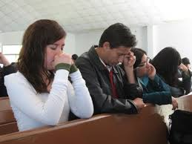
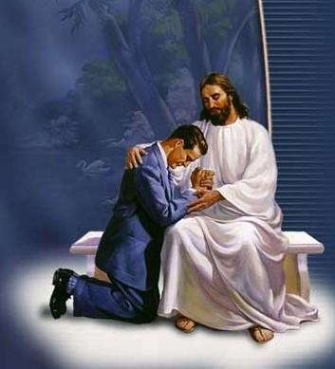
¿Cómo describe el apóstol Pablo ese hermoso lugar?
1 Cor.2:9. antes, como está escrito: «Lo que ojo no vio, ni oreja oyó, ni ha subido en corazón de hombre, [es] lo que Dios ha preparado para aquellos que le aman»

Slide 7

Cuando estudiamos esta hermosa promesa, nuestro corazón palpita más rápido de lo normal ¿verdad?
Todos queremos participar de ellas. Pero para disfrutar de ella hay unas condiciones:
¿Quiénes entrarán a la santa ciudad de Jerusalén?
Apoc.21:27. No entrará en ella ninguna cosa sucia, o que hace abominación y mentira, sino [solamente] los que están escritos en el libro de la vida del Cordero.

Slide 8
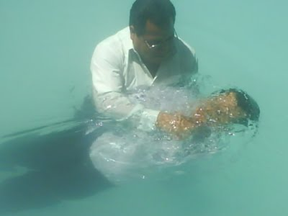
¿Qué debo hacer para que mi nombre esté escrito en el libro de la vida?
Mar.16:16. El que creyere y fuere bautizado, será salvo; mas el que no creyere, será condenado.

Slide 9
¿Qué significa el bautismo?
Rom.6:3-6; ¿O no sabéis que todos los que somos bautizados en Cristo Jesús, somos bautizados en su muerte? ⁴ Porque somos sepultados juntamente con él a muerte por el bautismo; para que como el Cristo resucitó de los muertos a gloria del Padre, así también nosotros andemos en novedad de vida.
⁵ Porque si fuimos plantados juntamente [en él] a la semejanza de su muerte, también lo seremos a la de [su] resurrección; ⁶ convencidos que nuestro viejo hombre juntamente fue colgado en el madero con él, para que el cuerpo del pecado sea deshecho, [a fin de] que no sirvamos más al pecado.

Slide 10

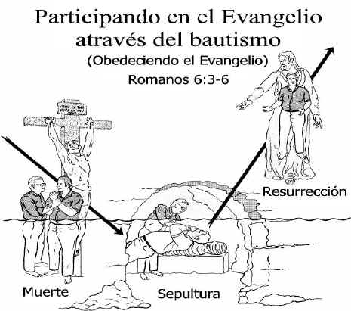
Juan 3:5. Respondió Jesús: «De cierto, de cierto te digo, que el que no naciere de agua y de Espíritu, no puede entrar en el Reino de Dios».

Slide 11

¿Qué debo hacer antes de ser bautizado?
Según el texto son dos pasos:
Hech.2:37,38.Entonces oído esto, fueron compungidos de corazón, y dijeron a Pedro y a los otros apóstoles: Varones hermanos, ¿qué haremos? ³⁸ Y Pedro les dice: Arrepentíos, y bautícese cada uno de vosotros en el nombre de Jesús, [el] Cristo, para perdón de los pecados; y recibiréis el don del Espíritu Santo.

Slide 12
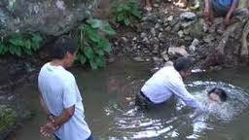
Es interesante notar que estos dos pasos los tienes que dar tu mismo, nadie los puede dar por otro, la muerte es algo personal.
Tu no puedes bautizarte a ti mismo, recuerda que el bautismo representa la muerte de Cristo. Primero, una persona muerta, otros la entierran. Segundo, Jesús le pidió a Juan Bautista que lo Bautizara (Mat.3:13-15).

Slide 13
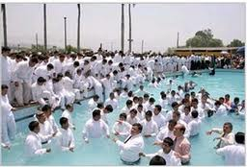
¿Qué desafío te hace Dios ahora mismo?
Hech.22:16. Ahora pues, ¿por qué te detienes? Levántate, y bautízate, y lava tus pecados, invocando su Nombre.
Multitudes están siendo bautizadas alrededor del mundo en este momento, quizá eta sea tu ultima oportunidad. Dios te ama, y es la única forma establecida por Dios para que tu nombre sea registrado en el libro de la vida.

Slide 14
Para reflexionar
¿Qué debo hacer?
1) Deut.30:19. Escoger el camino de la vida eterna.
2) Heb.3:15. No endurecer nuestro corazón.
3) Hech.8:36. Pedir el santo bautismo.
En el nombre del Señor Jesucristo me dirijo a usted, amado hermano, para que no demore en entregarse a Cristo, piense en todo lo que Él hiso por usted. El apóstol Pablo dice: «Ahora pues, ¿por qué te detienes? Levántate, y bautízate, y lava tus pecados, invocando su Nombre». Que Dios le bendiga es mi deseo y oración. Amen.

